Slide 1
如何自幹軟體收音機
自己動手做
以及收音機的前世今生
彭大海

Slide 2
大綱
收音機歷史簡述
什麼是收音機
什麼是軟體收音機
我的軟體收音機
現場測試
一個理念

Slide 3
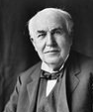
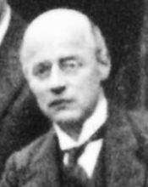
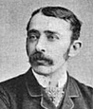
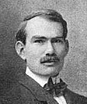
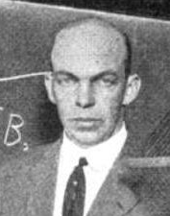
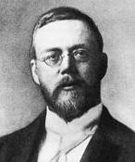
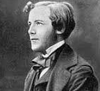
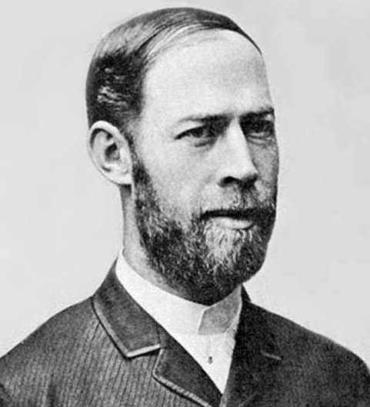
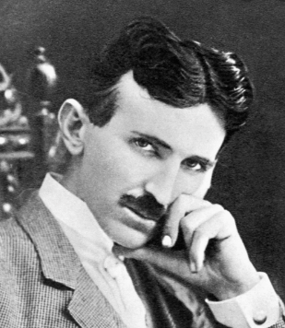
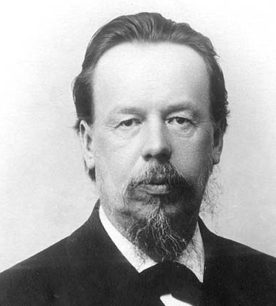
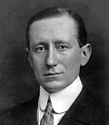
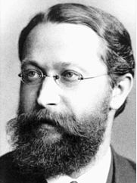
距今一百多年（1861~）
馬克士威、赫茲、特斯拉、波波夫、馬可尼、布勞恩、范信達
愛迪生、理查生、佛萊明、弗瑞斯特、阿姆斯壯

Slide 4
專利脈絡
時間軸

Slide 5
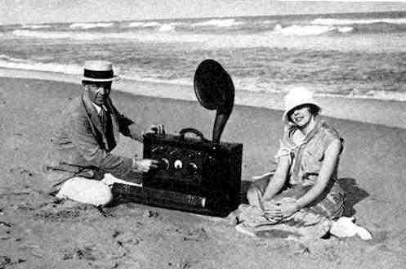
直到阿姆斯壯的發明出現，不是「人類的一小步」那個阿姆斯壯
超外差接收機
稱霸整個世紀

Slide 6
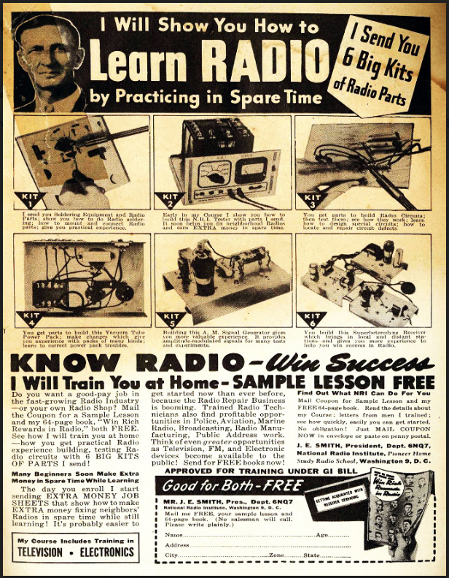
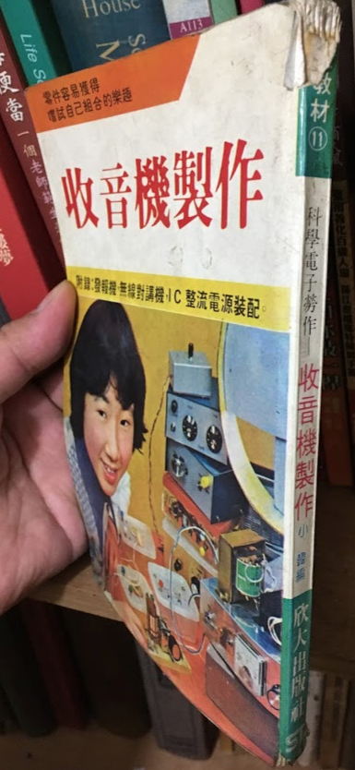
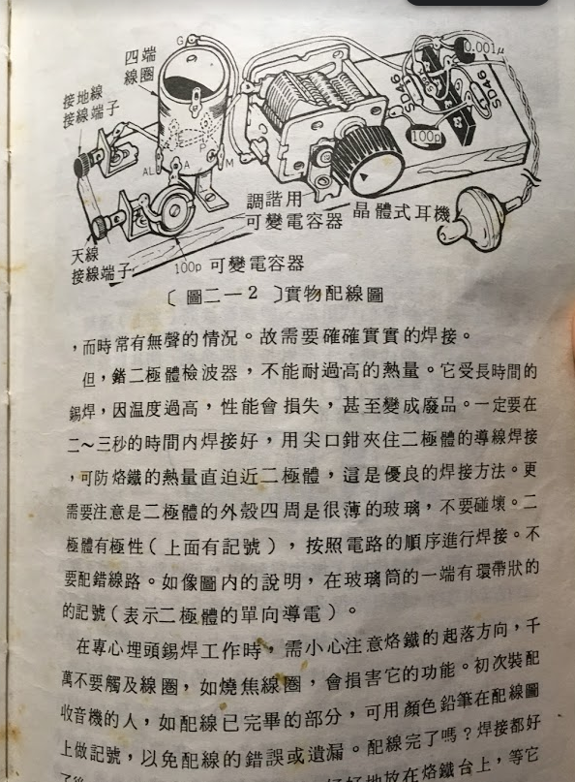
收音機套件
類比、需調校
早年自製收音機仍需要一定技能
參考資料：https://americanradiohistory.com/National_Radio_News.htm

Slide 7
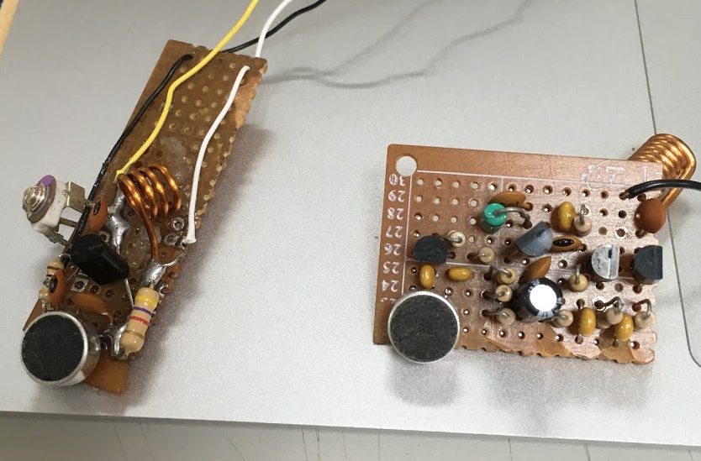
實作上
發射比較簡單
接收比較困難
清楚地接收更困難

Slide 8
直到電腦普及、算力增加
數位信號處理可以即時運算
何不試試看用來算無線電訊號？

Slide 9
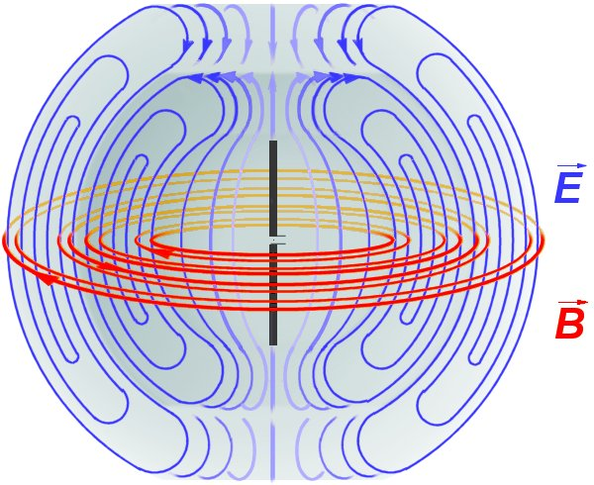
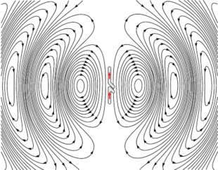
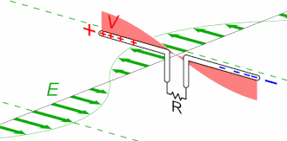
天線效應
資料出處：https://youtu.be/ZaXm6wau-jc

Slide 10
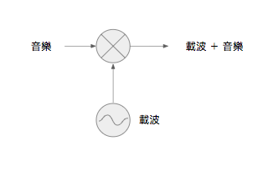
因為天線效應的緣故可以讓訊號超距傳送
一個純的高頻正弦波可作為低頻訊號的載具，稱為「載波」
欲讓低頻的訊號被傳送出去，需要讓它搭乘在高頻的載波之上， 這個過程稱作「混波」

Slide 11
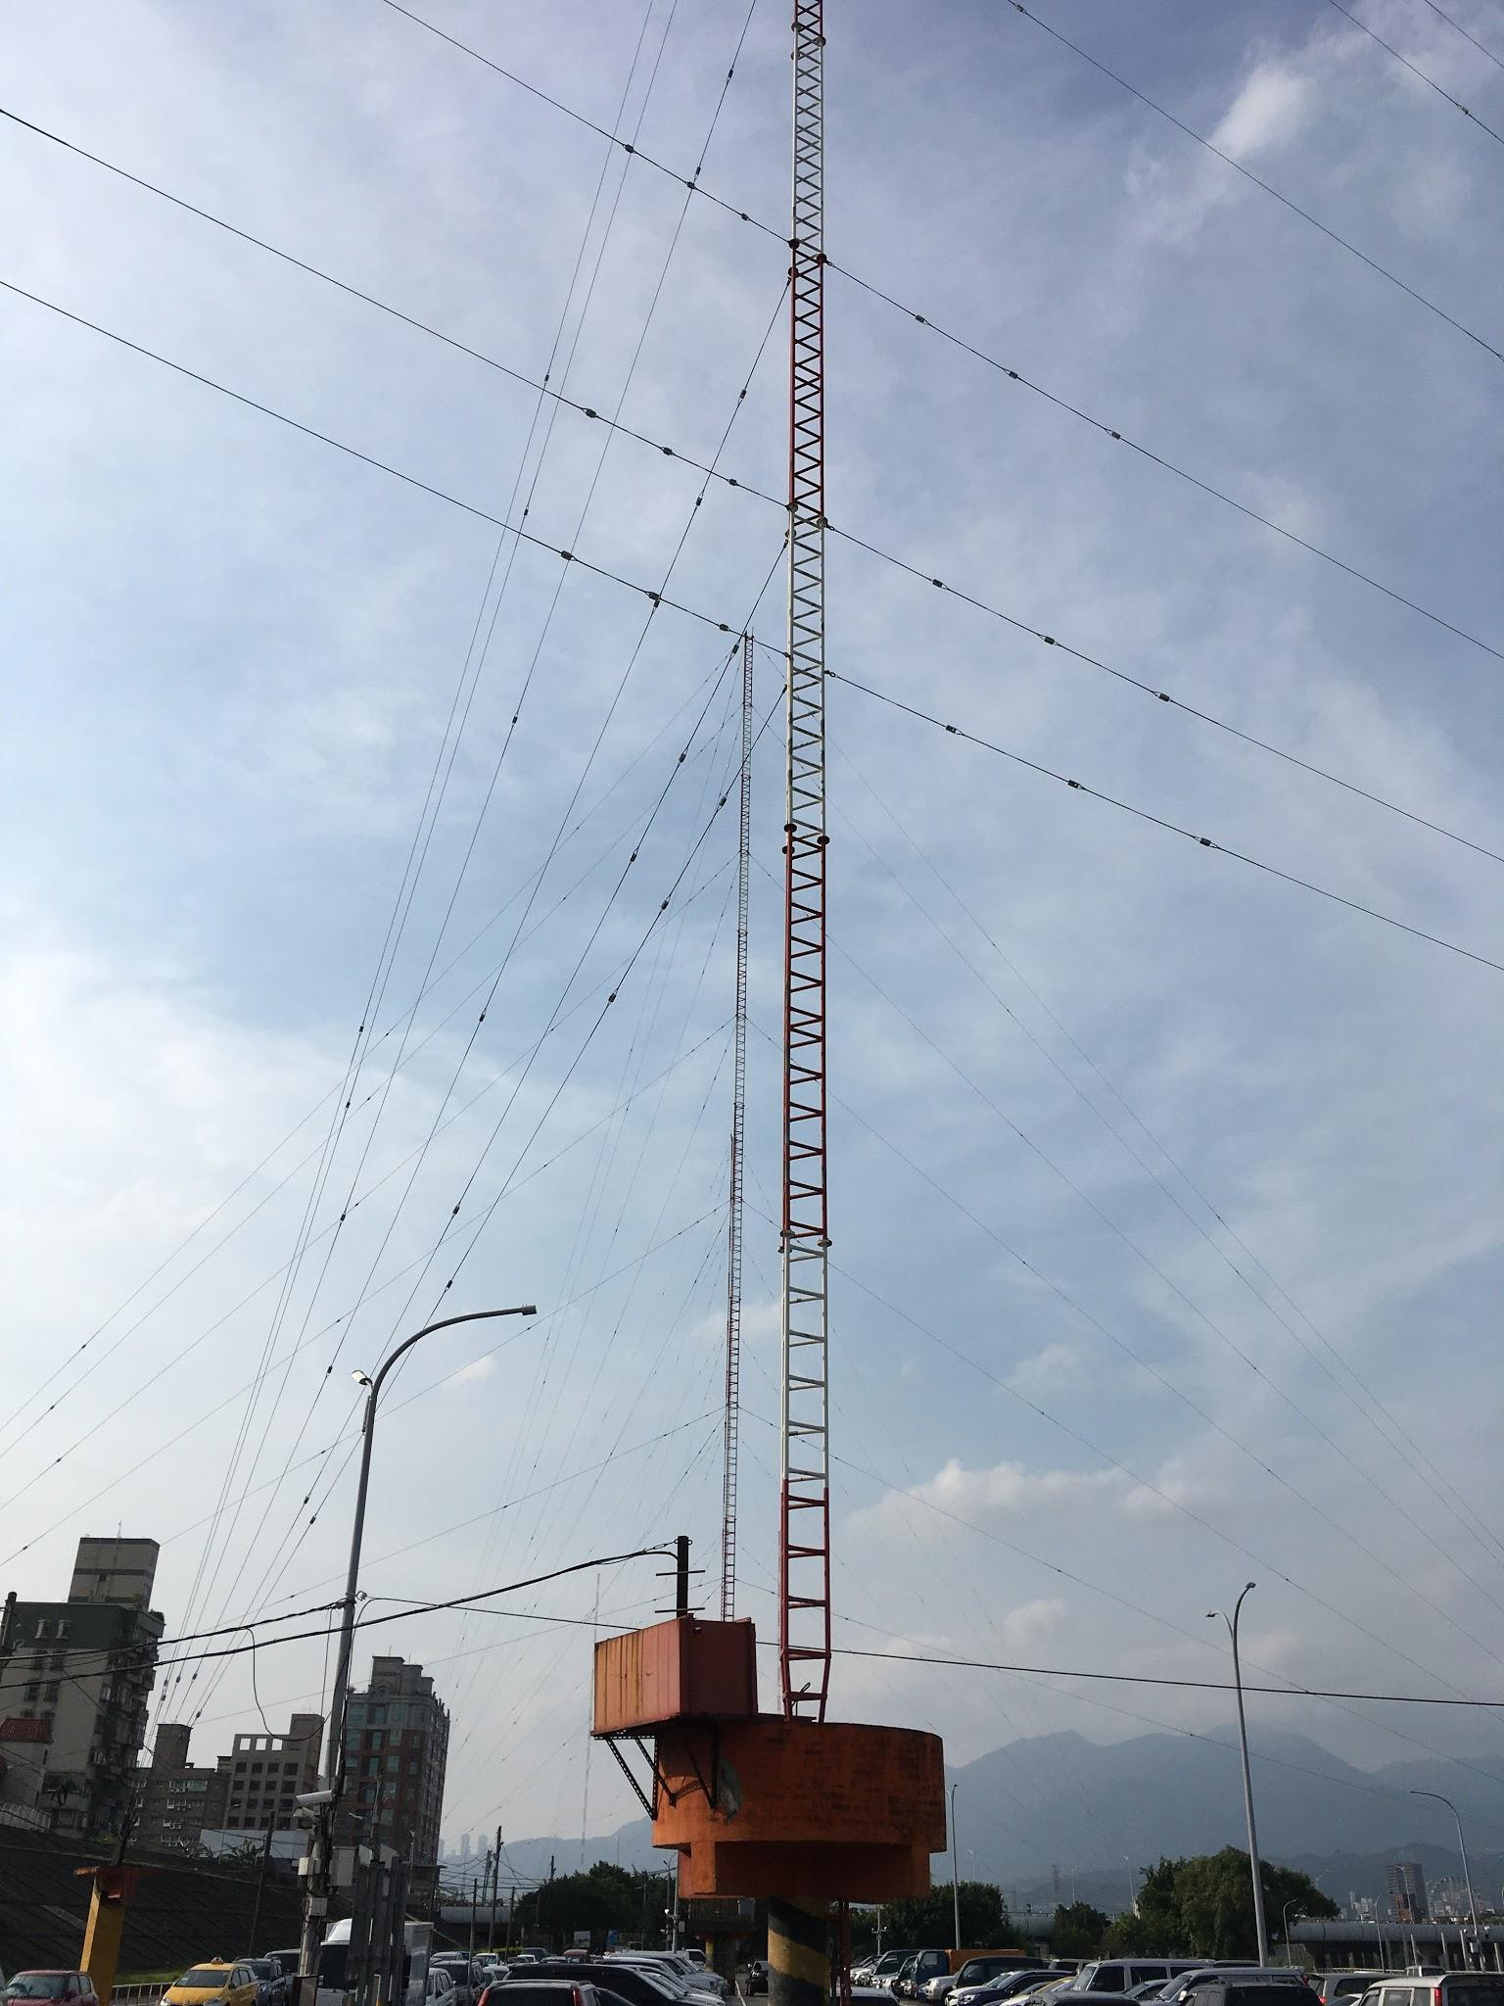
廣播天線
基隆河社子段

Slide 12

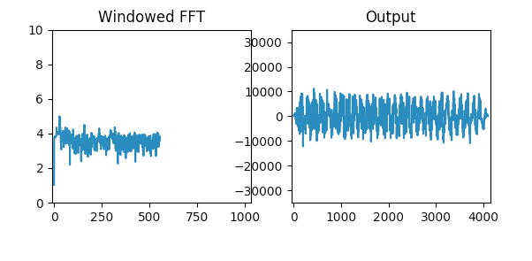
收音機是一種將高頻訊號轉換成低頻訊號的裝置
什麼是頻率
食欲貧欲 時域頻域
傅立葉轉換

Slide 13
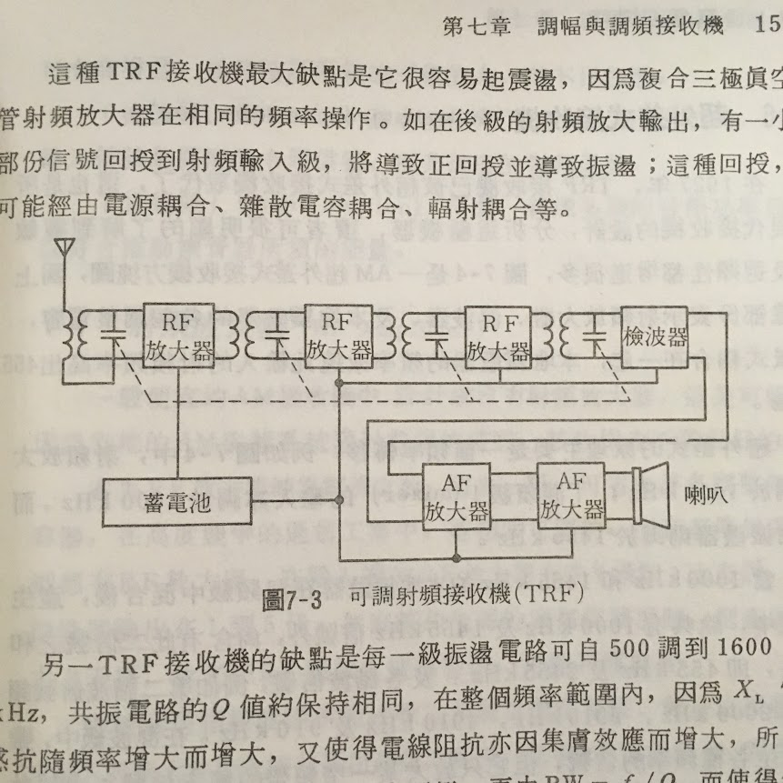
傳統接收機
為了將高頻降成低頻
需要多次降頻
檢波、解調
放大

Slide 14
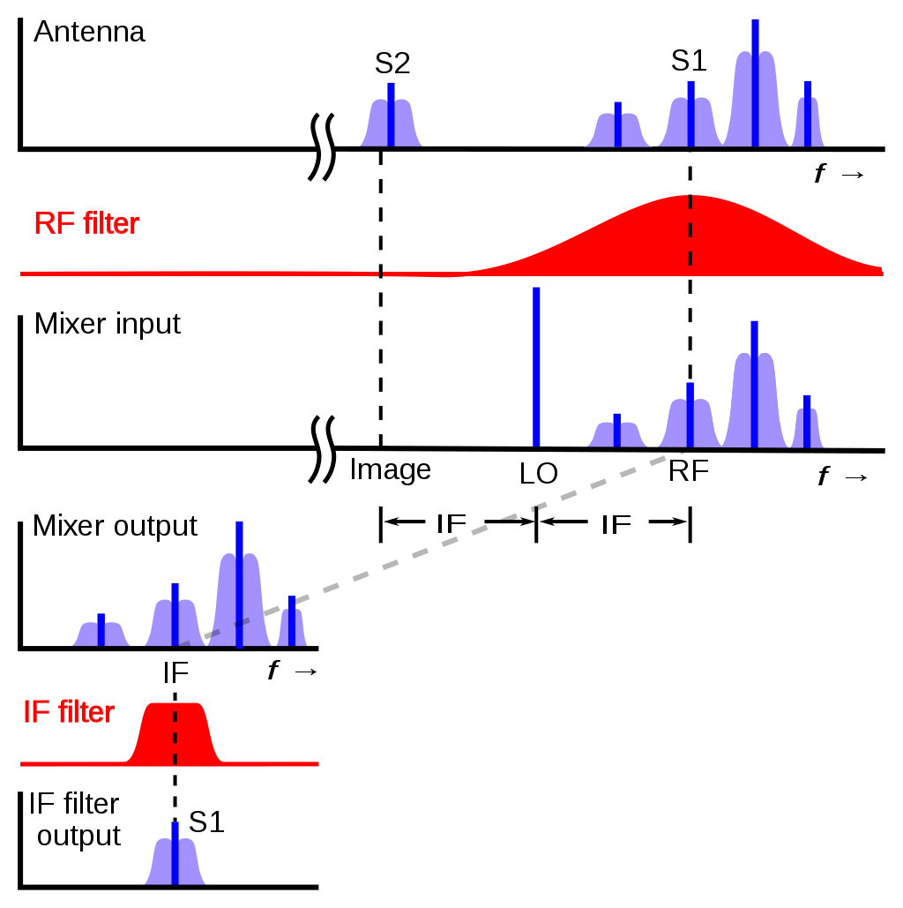
一次性直接降頻？
很難
微弱的信號要一階一階放大
早期有「調諧式」調整困難
阿姆斯壯發明「超外差」
將不同頻率的高頻信號降頻成固定的「中頻」

Slide 15
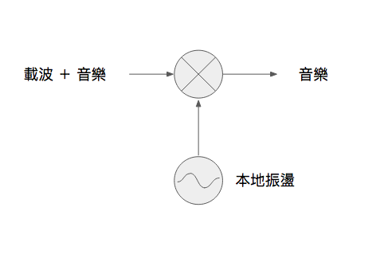
要降頻需要用到混波器
過程與前面的發射正好相反

Slide 16
只做一次降頻的接收機叫做「直接轉換接收機」或叫做「零中頻接收機」
軟體收音機就是一種直接轉換接收機

Slide 17
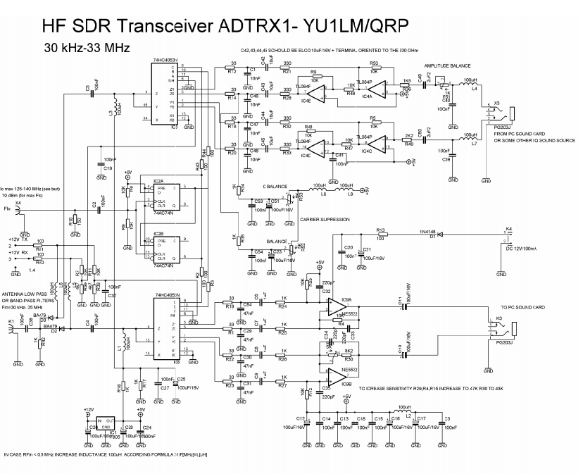
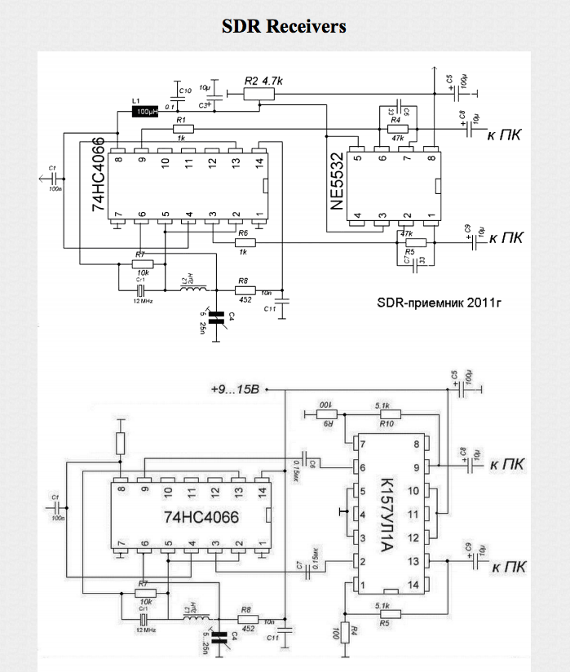
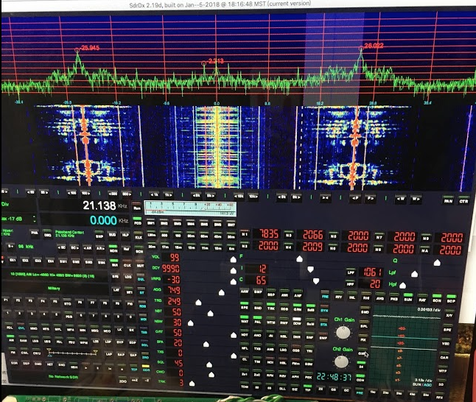
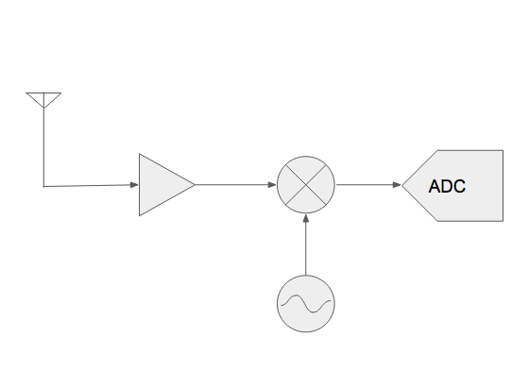
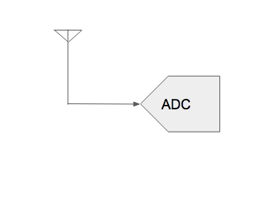
某次，發現軟體收音機
好像是這樣，但其實是那樣
順藤摸瓜
發現一種架構
巧妙地運用現有設備
陽春但有效，跟陽春麵一樣，簡單但吃得飽，更重要的是，免調！

Slide 18
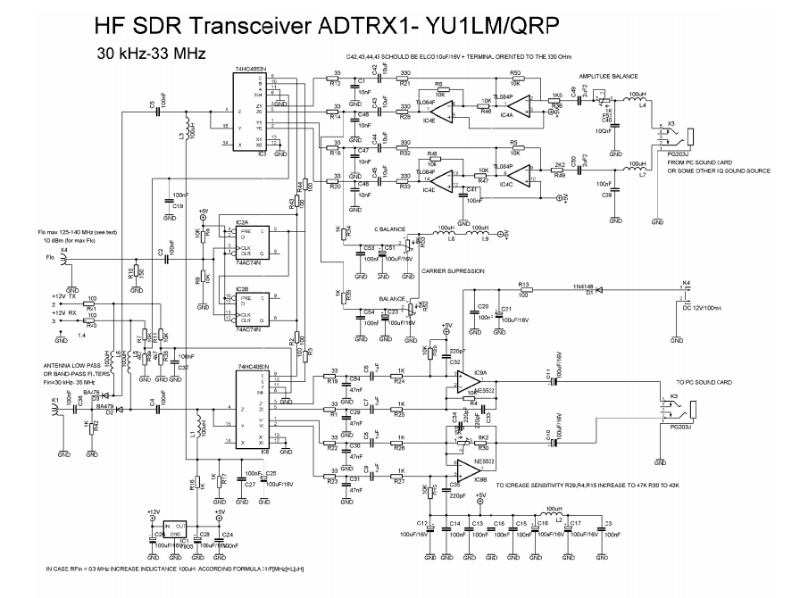
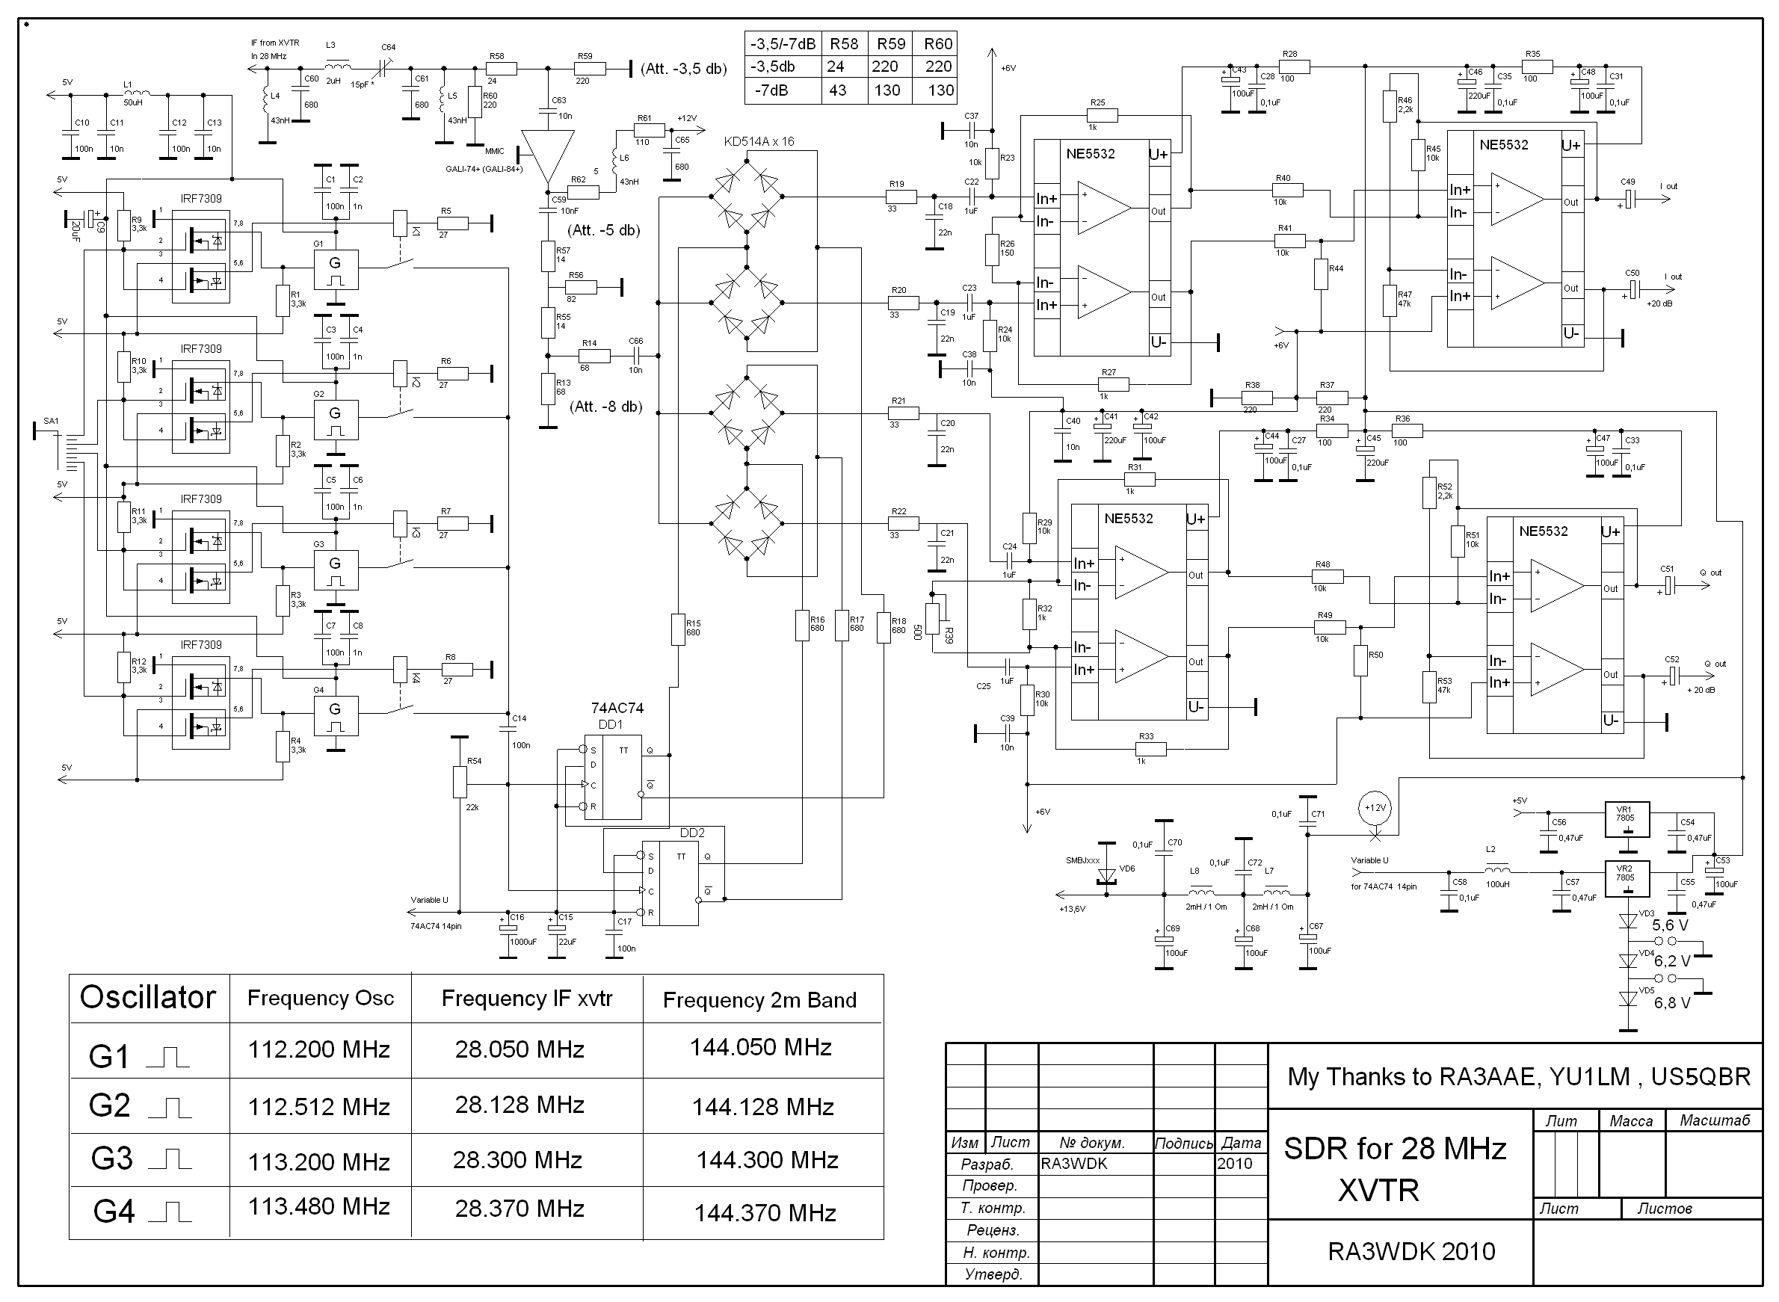
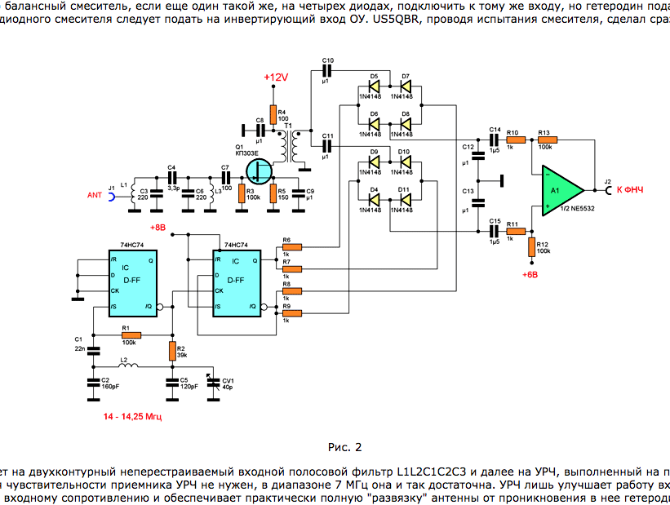
找到很多
這是一種
這是另一種
後來確定這一種

Slide 19
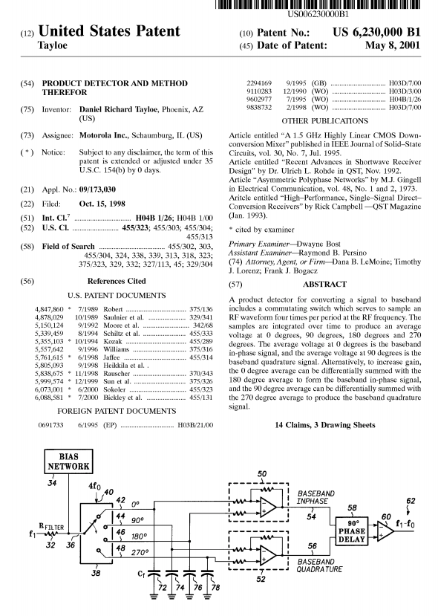
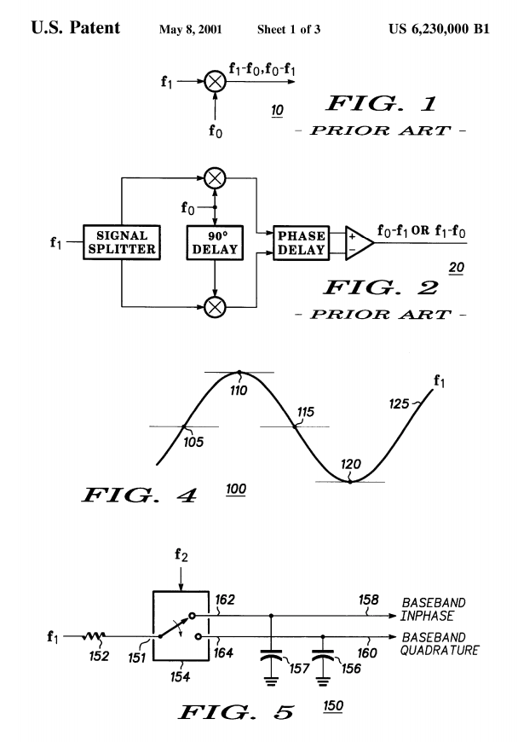
Daniel Richard Tayloe,

Slide 20
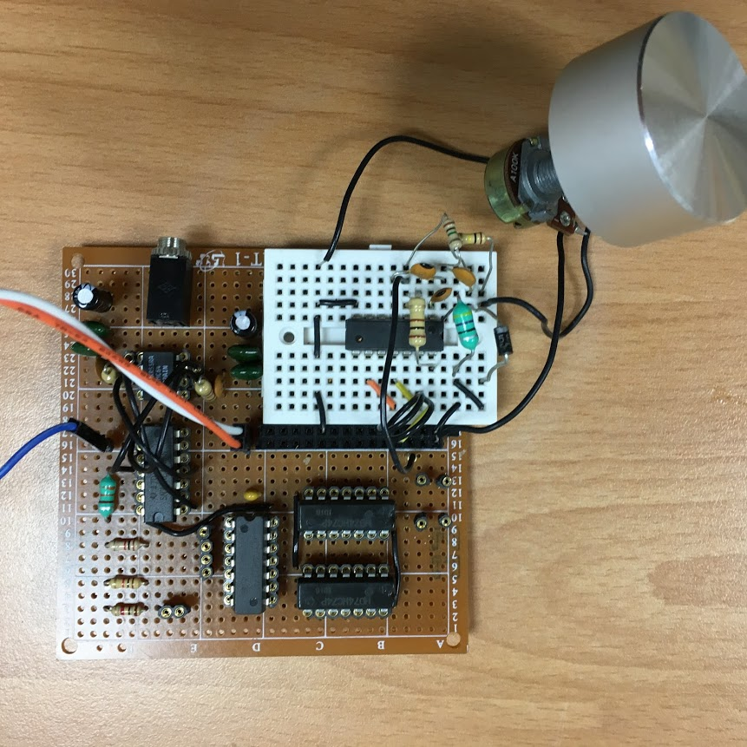
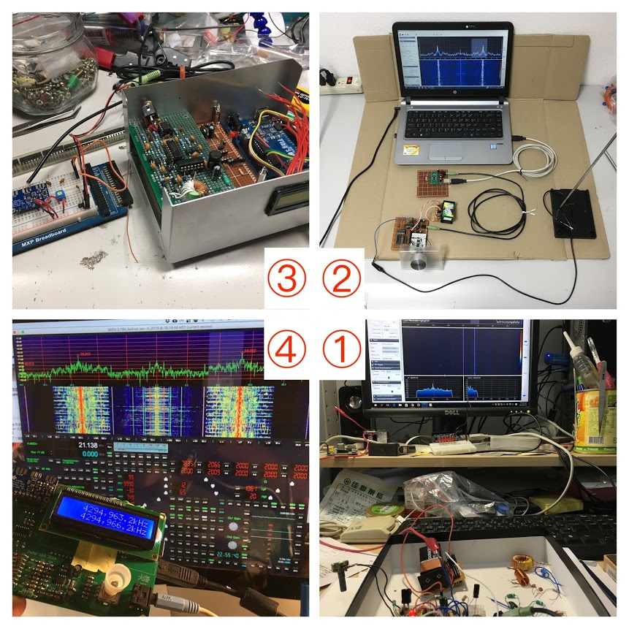
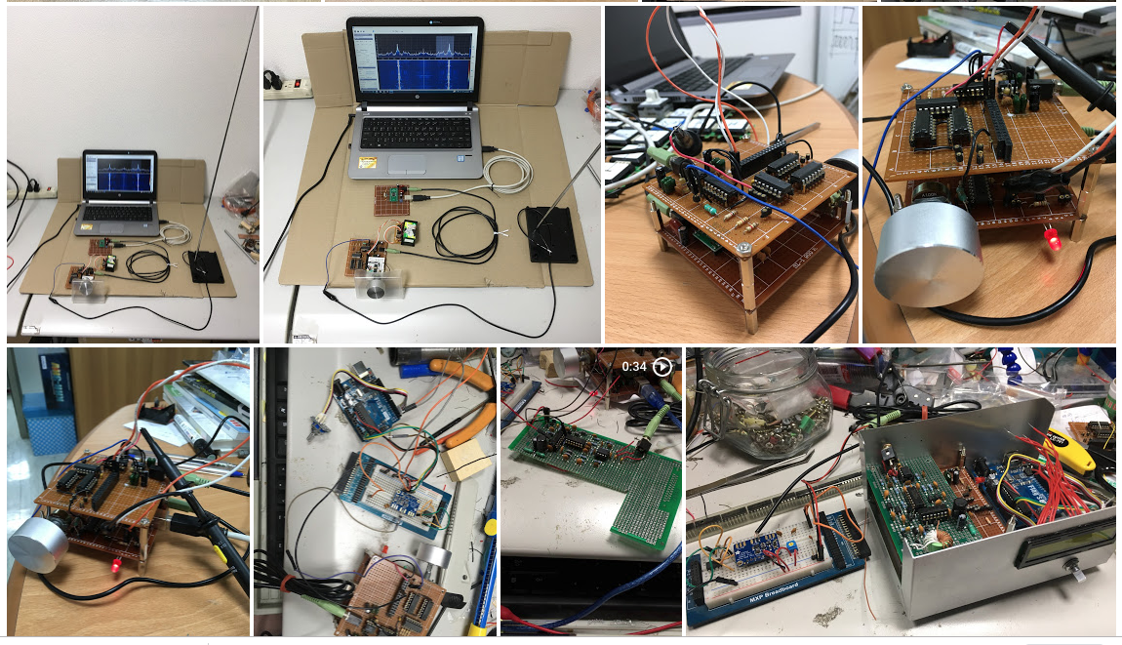
一開始用拼湊的
還可以
本地振盪使用類比VCO電路

Slide 21
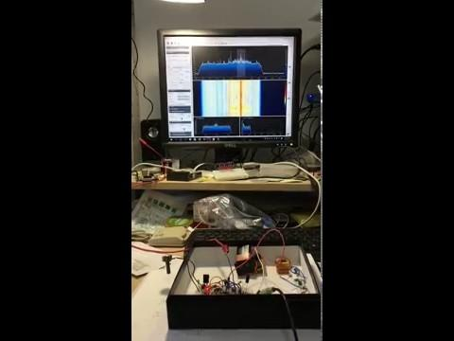

Slide 22
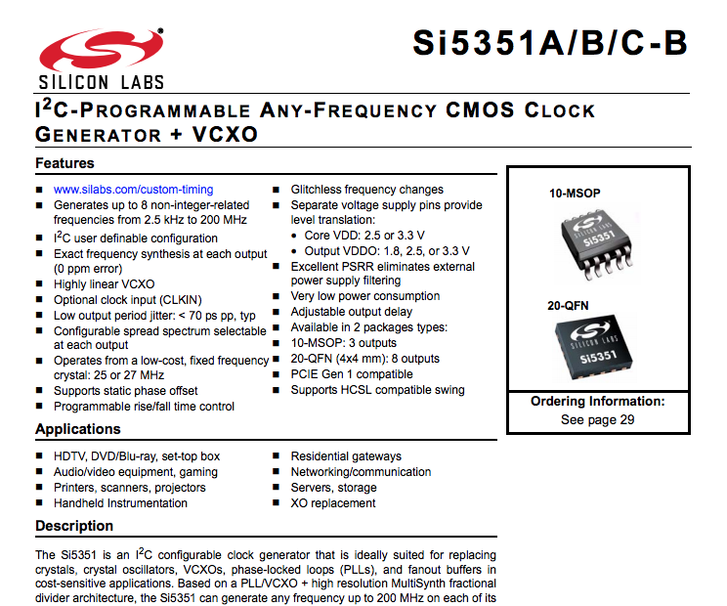
接下來想要穩定一些
收聽範圍想要廣一些
可程式化的本地振盪

Slide 23
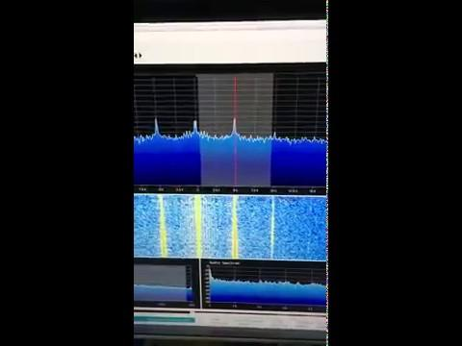

Slide 24
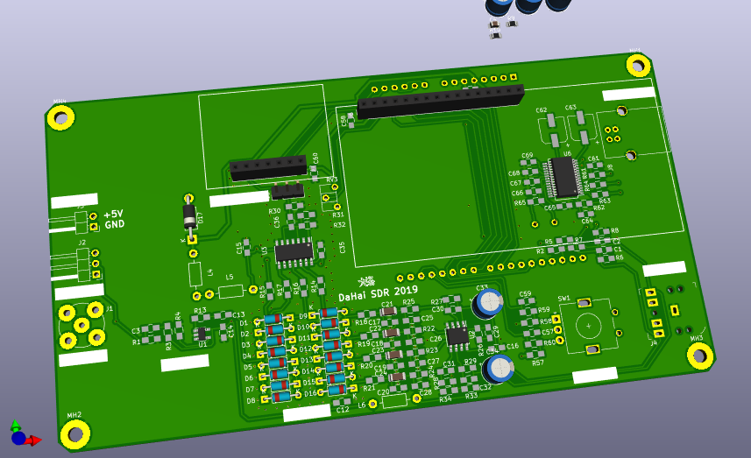
設計印刷電路板

Slide 25


Slide 26
電路的本地振盪設定與電腦程式之間如何聯通
再觀察一次電路方塊圖
USB外接式音效卡除了輸入音源，當然還有輸出的功能
怎麼用聲音通道傳控制訊息？

Slide 27
DTMF

Slide 28
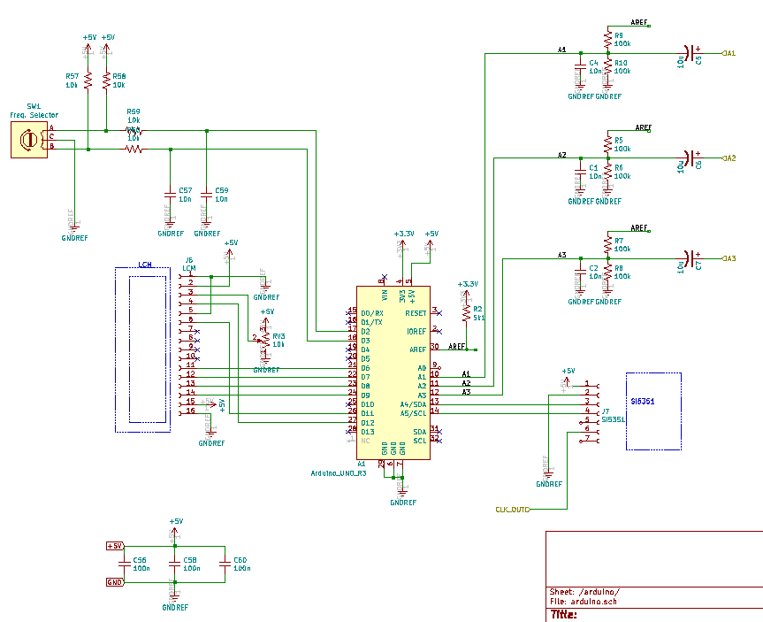
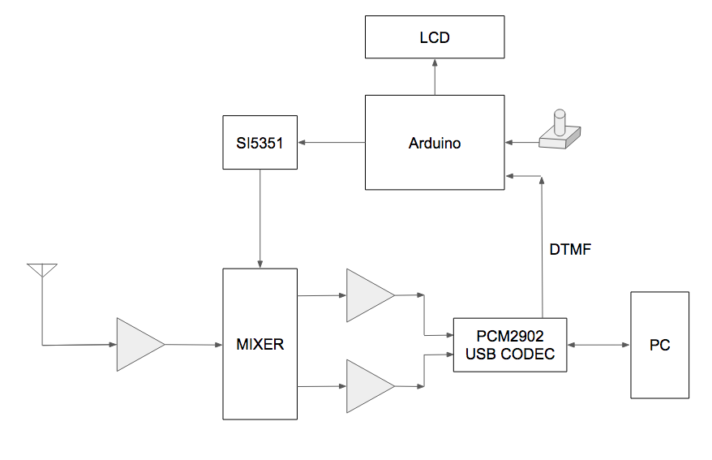
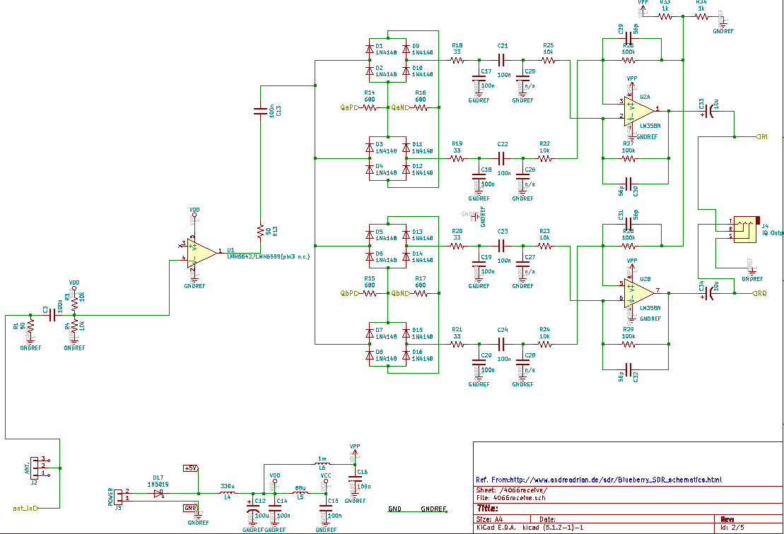
方塊圖

Slide 29
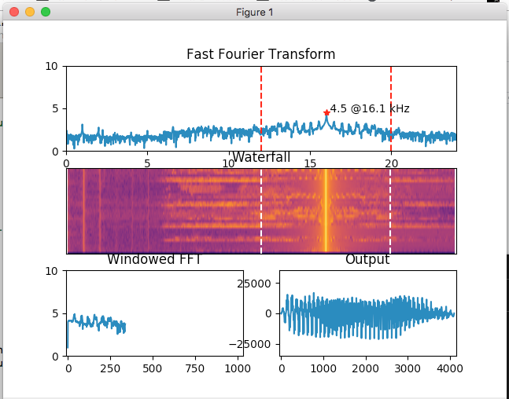
軟體方面十分簡單
傅立葉轉換
看到頻譜
選擇
反傅立葉轉換
哇啦～

Slide 30
python
matplotlib
scipy
numpy
pyaudio

Slide 31
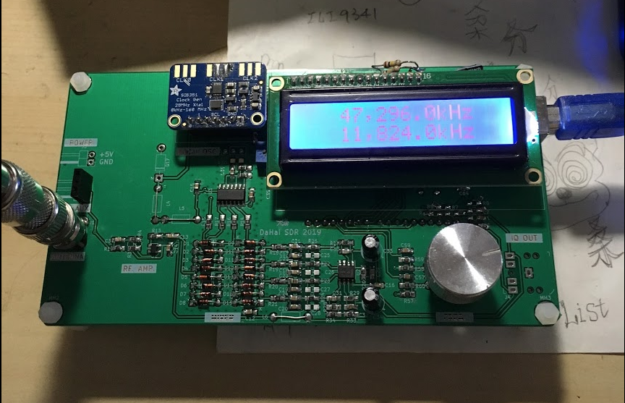
現場玩玩看

Slide 32
程式畫面

Slide 33
一段業餘無線電

Slide 34
一個理念
有人說島民理應熟悉海洋
身為宇宙中已知的生命體，是否要多了解一點電磁波？
讀聖賢書所學何事？讓知識更普及
收音機製作是科普的一環
已經簡單成這樣，還在等什麼？

